Slide 1

Презентация продукта
SHS
Система смены захвата

Slide 2
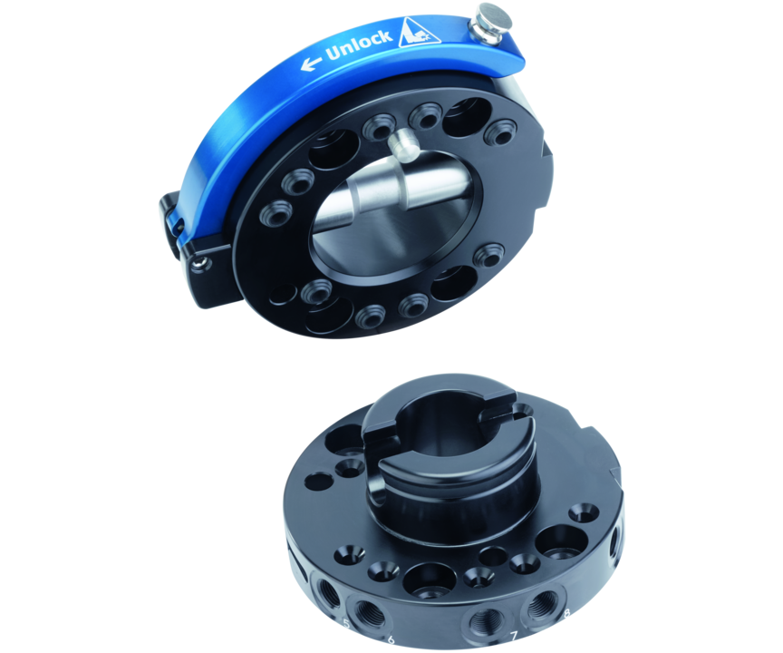
Система смены захвата
Система ручной смены инструмента со встроенным сквозным воздушным соединением и опциональным сквозным электрическим соединением.
с весом перекладываемых деталей до 58 кг

Slide 3
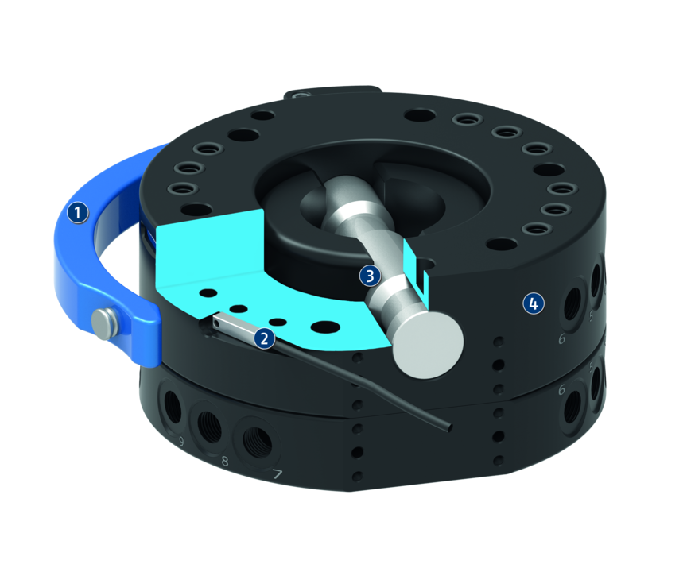
Принцип работы
Функциональное описание
Система ручной смены оснастки (SHS) состоит из головки ручной смены оснастки (SHK) и адаптера (SHA). Головка ручной смены оснастки (SHK) фиксируется с геометрическим замыканием в адаптере ручной смены оснастки (SHA) без люфта благодаря блокировке. Для блокировки и разблокировки палец перемещается вперед или назад при помощи рукоятки. Встроенное пневматическое сквозное соединение снабжает исполнительное устройство энергией.
1
Ручной рычаг
2
Контроль блокировки
3
Фиксирующий болт
4
Сквозное воздушное соединение

Slide 4
Преимущества – ваша выгода
Серия с шестью размерами модулей для оптимального выбора размеров и широкого спектра применений
Встроенное пневматическое сквозное соединение для надежного энергоснабжения манипулирующих модулей и инструмента
Блокирующая рукоятка для открытия перемещается вперед Это упрощает работу с модулем смены оснастки в ограниченном пространстве
Опциональная блокировка и контроль присутствия это повышает технологическую надежность
Широкий ассортимент электрических, пневматических и жидкостных модулей для обеспечения универсальных возможностей передачи энергии
Схема крепления ISO для простого монтажа на роботах большинства типов без дополнительных адаптерных плит

Slide 5
Технические характеристики
Обзор технических характеристик
Описание | Повторяемость | Масса | количество сквозных пневматических соединений
 | [мм] | [Кг]
SHK-040-000-000 | 0.02 | 0.14 | 2
SHA-040-000-000 | 0.02 | 0.075 | 4
SHK-050-000-000 | 0.02 | 0.25 | 3
SHA-050-000-000 | 0.02 | 0.1 | 6
SHK-063-000-000 | 0.02 | 0.41 | 3
SHA-063-000-000 | 0.02 | 0.2 | 6
SHK-080-000-000 | 0.02 | 0.74 | 4
SHA-080-000-000 | 0.02 | 0.35 | 9
SHK-100-000-000 | 0.02 | 1.3 | 6
SHA-100-000-000 | 0.02 | 0.55 | 12
SHK-125-000-000 | 0.02 | 2.8 | 6
SHA-125-000-000 | 0.02 | 1.2 | 12

Slide 6
2018-09-20 16:22:39
Йенс Леманн, немецкий вратарь-легенда, бренд-амбассадор SCHUNK с 2012 года, символ надежного, точного захвата и надежного удержания.
www.ru.schunk.com/Lehmann

